Slide 1
Безопасность
Современную жизнь невозможно представить без компьютеров. Достоинства компьютерного обучения несомненны, а необходимость овладения компьютерной грамотой тем, кому предстоит жить в XXI веке, очевидна.
Однако компьютеризация образования и досуговой деятельности имеет ряд негативных моментов, которые могут оказать неблагоприятное влияние на здоровье. Работа, занятия или игра на компьютере сопряжены с воздействием на пользователя, будь он ребенок или взрослый.
Важно соблюдать определенные требования.

Slide 2
Требования к использованию технических средств в организации обучения дошкольников.
Требования СанПиН 2.4.1.3049-13.
6.11. Для показа диафильмов используют стандартные проекторы и экраны с коэффициентом отражения 0,8. Высота подвеса экрана над полом должна быть не менее 1 м и не более 1,3 м. Показ диафильмов непосредственно на стене не допускается. Соотношение расстояния проектора от экрана и расстояния зрителей первого ряда от экрана представлено в таблице 2.

Slide 3
Требования к использованию технических средств в организации обучения дошкольников.
Непосредственно образовательную деятельность с использованием компьютеров для детей 5 - 7 лет следует проводить не более одного в течение дня и не чаще трех раз в неделю в дни наиболее высокой работоспособности: во вторник, в среду и в четверг. После работы с компьютером с детьми проводят гимнастику для глаз. Непрерывная продолжительность работы с компьютером в форме развивающих игр для детей 5 лет не должна превышать 10 минут и для детей 6-7 лет - 15 минут. Для детей, имеющих хроническую патологию, частоболеющих (более 4 раз в год), после перенесенных заболеваний в течение 2 недель продолжительность непосредственно образовательной деятельности с использованием компьютера должна быть сокращена для детей 5 лет до 7 минут, для детей 6 лет - до 10 мин.

Slide 4
Требования к использованию технических средств в организации обучения дошкольников.
Для снижения утомляемости детей в процессе осуществления непосредственно образовательной деятельности с использованием компьютерной техники необходимо обеспечить гигиенически рациональную организацию рабочего места: соответствие мебели росту ребенка, достаточный уровень освещенности. Экран видеомонитора должен находиться на уровне глаз или чуть ниже, на расстоянии не ближе 50 см. Ребенок, носящий очки, должен заниматься за компьютером в них. Недопустимо использование одного компьютера для одновременного занятия двух или более детей. Непосредственно образовательную деятельность с использованием детьми с компьютеров проводят в присутствии педагога или воспитателя (методиста).

Slide 5
Рекомендации по использованию компьютерных программ и техника безопасности при работе с ними
Занятия на компьютере должны быть комплексными. Они включают в себя 3 этапа.
I этап - подготовительный.
Идет погружение ребенка в сюжет занятия, период подготовки к компьютерной игре через развивающие игры, беседы, конкурсы, соревнования, которые помогут ему справиться с поставленной задачей. Включается гимнастика для глаз, пальчиковая гимнастика для подготовки зрительного, моторного аппарата к работе.

Slide 6
II этап - основной.
Включает в себя овладение способом управления программой для достижения результата и самостоятельную игру ребенка за компьютером. Используется несколько способов "погружения" ребенка в компьютерную программу:
1 способ. Последовательное объяснение ребенку назначения каждой клавиши с подключением наводящих и контрольных вопросов.
2 способ. Ориентируясь на приобретенные ребенком навыки работы с компьютером, познакомить с новыми клавишами, их назначением.
3 способ. Ребенку предлагается роль исследователя, экспериментатора, предоставляется возможность самостоятельно разобраться со способом управления программой.
4 способ. Ребенку предлагается карточка-схема, где задается алгоритм управления программой. На первых этапах дети знакомятся с символами, проговаривают и отрабатывают способы управления с педагогом, в дальнейшем самостоятельно "читают" схемы.

Slide 7
III этап - заключительный.
Необходим для снятия зрительного напряжения (проводится гимнастика для глаз), для снятия мышечного и нервного напряжений (физ. минутки, точечный массаж, массаж впередистоящему, комплекс физических упражнений, расслабление под музыку).
Занятия проводятся по подгруппам 4-8 человек 2 раза в неделю в первой половине дня.
Продолжительность каждого этапа занятия:
1 этап - 10-15 минут,
2 этап - 10-15 минут,
3 этап - 4-5 минут.
После каждого занятия проветривание помещения.

Slide 8
Рекомендуемое время для занятий
с использованием компьютера:
- первая половина дня – оптимальна
- вторая половина дня – допустима, однако занятие следует проводить в период второго подъёма суточной работоспособности, в интервале от 15 ч.30 мин. до 16ч.30мин., после дневного сна и полдника.
Рекомендуемая максимальная кратность работы
Для детей 6 лет – 2 раза в неделю.

Slide 9
1.4 Кабинет, где установлены компьютеры, должен быть укомплектован медаптечкой с набором необходимых медикаментов и перевязочных средств для оказания первой помощи при травмах или при плохом самочувствии.
1.5 При работе с компьютером соблюдать правила пожарной безопасности, знать места расположения первичных средств пожаротушения. Кабинет должен быть оснащен двумя углекислотными огнетушителями.
1.6 О каждом несчастном случае пострадавший или очевидец несчастного случая обязан немедленно сообщить педагогу. При неисправности оборудования прекратить работу и сообщить об этом педагогу.
1.7 В процессе работы с видеотерминалами воспитанники должны соблюдать порядок проведения работ, правила личной гигиены, содержать в чистоте рабочее место.
1.8 Воспитанники, допустившие невыполнение или нарушение инструкции по охране труда, привлекаются к ответственности и со всеми воспитанниками проводится внеплановый инструктаж по охране труда.

Slide 10
2. Требования безопасности перед началом работы
2.1. Тщательно проветрить кабинет и убедиться, что температура воздуха в кабинете находится в пределах 19 - 21° С, относительная влажность воздуха в пределах 62- 55%.
2.2. Убедиться в наличии защитного заземления оборудования, а также защитных экранов видеотерминалов.
2.3. Включить видеотерминалы и проверить стабильность и четкость изображения на экранах.

Slide 11
3. Требования безопасности во время работы
3.1. Не включать видеотерминалы без разрешения педагога.
3.2. При работающем видеотерминале расстояние от глаз до экрана должно быть 0,6 - 0,7 м, уровень глаз должен приходиться на центр экрана или на 2/3 его высоты.
3.3. Изображение на экранах видеотерминалов должно быть стабильным, ясным и предельно четким, не иметь мерцаний символов и фона, на экранах не должно быть бликов и отражений светильников, окон и окружающих предметов.
3.4. Ноги и спина должны иметь опору, а центр монитора должен находиться на уровне глаз или немного выше.
Работа с компьютером приводит к повышенным нагрузкам на органы зрения. Развивается зрительное утомление, которое способствует возникновению близорукости, головной боли, раздражительности, нервного напряжения и стресса.

Slide 12
4. Требования безопасности в аварийных ситуациях
4.1 В случае появления неисправности в работе видеотерминала следует выключить его и сообщить об этом педагогу.
4.2 При плохом самочувствии, появлении головной боли, головокружения и пр. прекратить работу и сообщить об этом педагогу.
4.3 При поражении электрическим током немедленно отключить видеотерминалы, оказать первую помощь пострадавшему, при необходимости отправить его в ближайшее лечебное учреждение и сообщить об этом администрацию учреждения.

Slide 13
5. Требование безопасности по окончании работы
5.1 С разрешения педагога выключить видеотерминалы и привести в порядок рабочее место.
5.2 Тщательно проветрить и провести влажную уборку кабинета.
В последнее время все большую популярность в детских садах приобретает создание компьютерно-игрового комплекса.

Slide 14
В экстремальных ситуациях
В экстремальных ситуациях (возгорание техники, проводки, прослушивание разрядов, появление запаха гари, поражение человека электрическим током):
! Без паники прекратить работу, сообщить преподавателю.
! Отключить электропитание.
! Четко выполнять инструкции преподавателя.

Slide 15
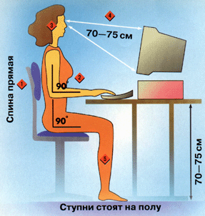
Правила работы за компьютером
1) Прямая спина. Сохранять хорошую осанку очень помогает правильно подобранный стул или кресло.
2) Плечи расслаблены, локти согнуты под прямым углом. Когда вы кладете пальцы на клавиатуру, плечи не должны быть напряжены, а руки должны быть согнуты примерно под углом 90 градусов.
3) Положение головы. Голова должна располагаться прямо с небольшим наклоном вперед.
4) Соблюдайте дистанцию. Расстояние от глаз до экрана монитора должно быть не менее 70 см..
5) Ноги. Стул или кресло должны иметь мягкое сидение, колени согнуты под прямым углом, а стопы должны плоско стоять на полу.

Slide 16
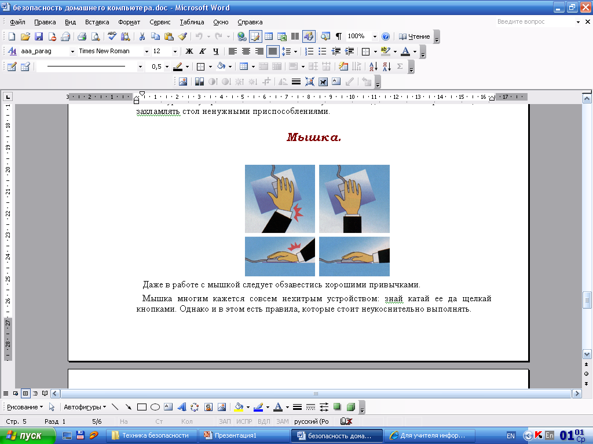
Правила работы за компьютером
1) Запястье должно быть прямым. Никогда не опирайтесь на запястье, лежащее на столе. Не изгибайте суставы запястья: оно должно лежать в естественном положении.
2) Не сжимайте мышку с силой. Это вызывает ненужное напряжение мышц, нарушает кровообращение и затрудняет движения.
3) Не работайте с полностью вытянутой рукой.
4) Различные дополнительные приспособления, такие как коврики для мыший, подушки и подпорки для отдыха запястий рук, помогают только в том случае, если правильно используются.
5) Некоторые предпочитают обычной мыши трэкбол.

Slide 17
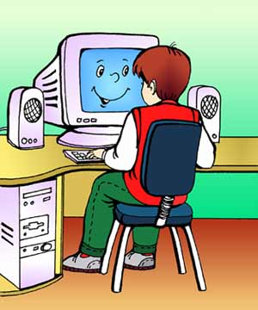
Спасибо за внимание!

